Slide 1


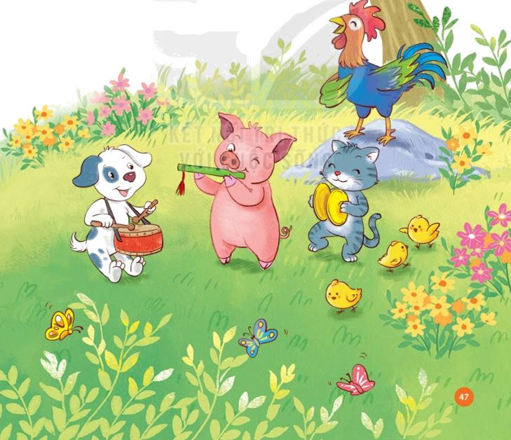


Chào mừng quý thầy cô và các bạn học sinh đến với tiết âm nhạc

Slide 2
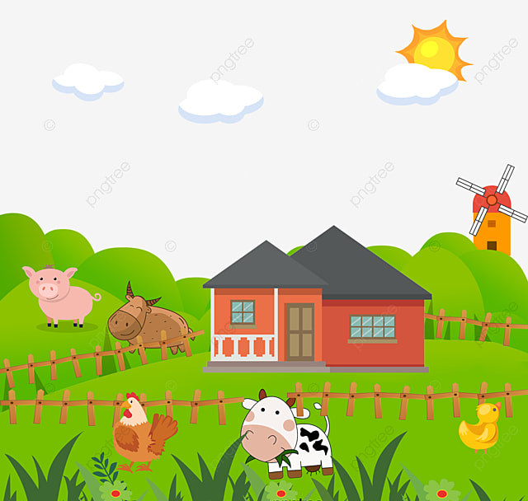
KHỞI ĐỘNG
Nghe và vận động theo nhịp điệu bài hát:
Đàn gà con
Nhạc: Philipenco.- Lời: Việt Anh

Slide 3
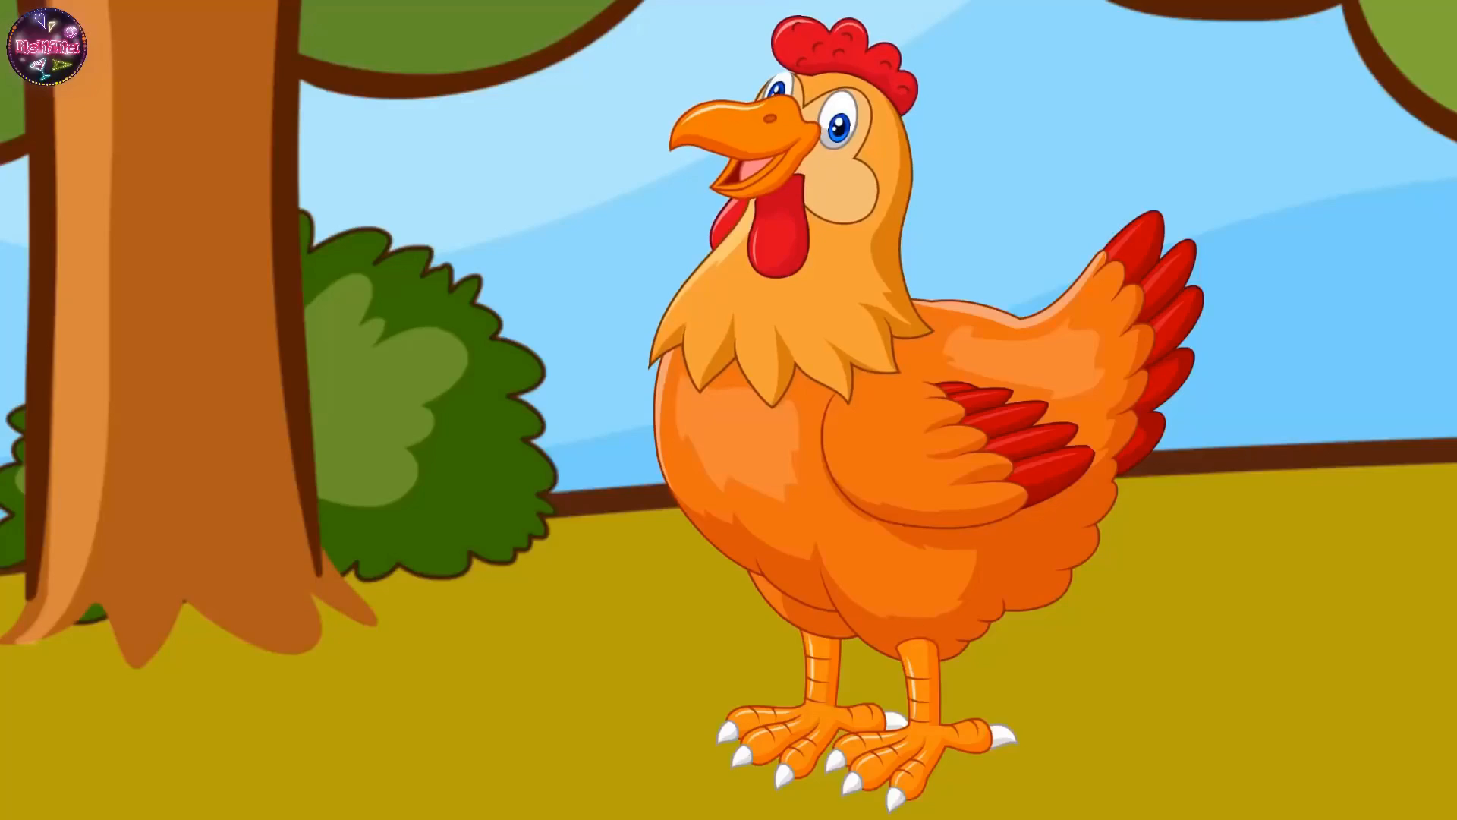

Slide 4
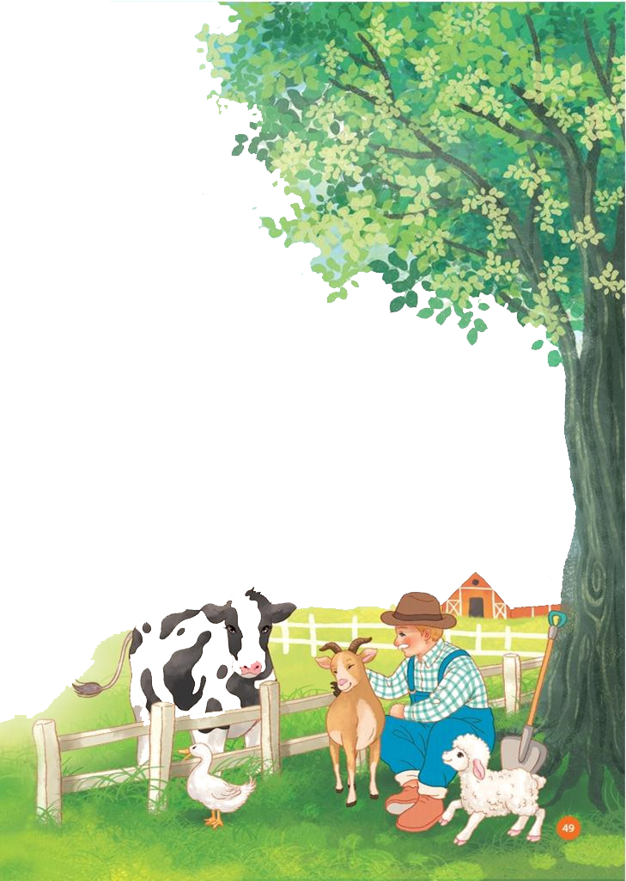

ÂM NHẠC LỚP 2
Tiết 27
HỌC HÁT BÀI TRANG TRẠI VUI VẺ
Nhạc: Nước ngoài
Lời Việt: Phương Mai –Sưu tâm

Slide 5


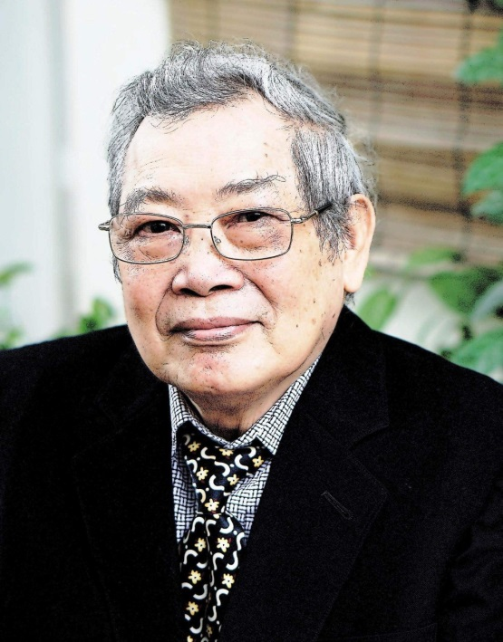

KHÁM PHÁ
Tìm hiểu bài hát.
Vùng Nam bộ
Trang trại vui vẻ là bài hát nước ngoài có tên là Happy Farm có giai điệu tình cảm sâu lắng, vui nhộn nói về trải nghiệm của các bạn nhỏ khi đến thăm trang trại và được làm quen với rất nhiều loài vật vui vẻ, ngộ nghĩnh.

Slide 6
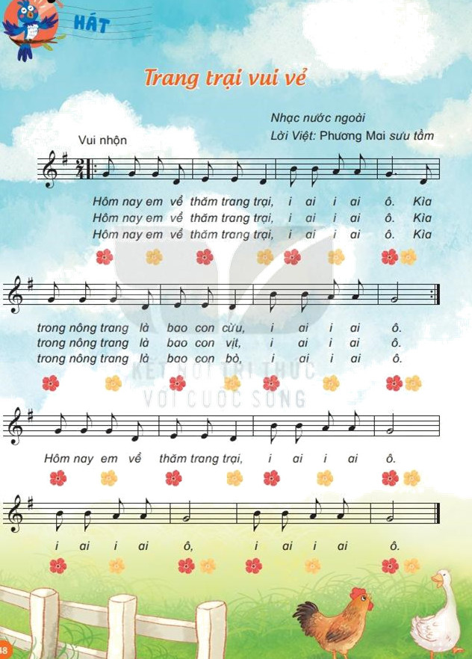


Hát mẫu

Slide 7
Đọc lời ca
Câu 1:Hôm nay em về tham trang trại i ai i ai ô
Câu 2:Kia trong nông trang là bao con Cừu i ai ai ô
Câu 3: Hôm nay em về tham trang trại i ai i ai ô
Câu 4: Kia trong nông trang là bao con Vịt i ai ai ô
Câu 5: Hôm nay em về tham trang trại i ai i ai ô
Câu 6: Kia trong nông trang là bao con Bò i ai i ai ô
Câu 7: Hôm nay em về tham trang trại i ai i ai ô.
Câu 8: I ai i ai ô, i ai i ai ô.

Slide 8

Dạy hát
CÂU 1
Hôm nay em về thăm trang trại i ai i ai ô

Slide 9
Câu 2
Kìa trong nông trang là bao con Cừu i ai ai ô

Slide 10
Câu 1+2
Hôm nay em về tham trang trại i ai i ai ô. Kìa trong nông trang là bao con Cừu i ai ai ô

Slide 11

Câu 3 lời 2 giống câu 1
Hôm nay em về thăm trang trại i ai i ai ô

Slide 12
Câu 4 lời 2 giống câu 2
Kìa trong nông trang là bao con Vịt i ai ai ô

Slide 13
Câu 3+ 4
Hôm nay em về tham trang trại i ai i ai ô. Kìa trong nông trang là bao con Vịt i ai ai ô

Slide 14
Câu 5 lời 3 giống câu 1
Hôm nay em về thăm trang trại i ai i ai ô

Slide 15
Câu 6 lời 3 giống câu 1
Kìa trong nông trang là bao con Bò i ai ai ô

Slide 16
Câu 5+6
Hôm nay em về thăm trang trại i ai i ai ô. Kìa trong nông trang là bao con Bò i ai ai ô

Slide 17
Câu 7
Hôm nay em về thăm trang trại i ai i ai ô

Slide 18
Câu 8
I ai i ai ô - i ai i ai ô

Slide 19
Câu 7+8
Hôm nay em về thăm trang trại i ai i ai ô. I ai i ai ô - i ai i ai ô.

Slide 20
Ghép nối toàn bài
Hôm nay em về tham trang trại i ai i ai ô
Kia trong nông trang là bao con Cừu i ai ai ô
Hôm nay em về tham trang trại i ai i ai ô
Kia trong nông trang là bao con Vịt i ai ai ô
Hôm nay em về tham trang trại i ai i ai ô
Kia trong nông trang là bao con Bò i ai i ai ô
Hôm nay em về tham trang trại i ai i ai ô.
I ai i ai ô, i ai i ai ô.

Slide 21
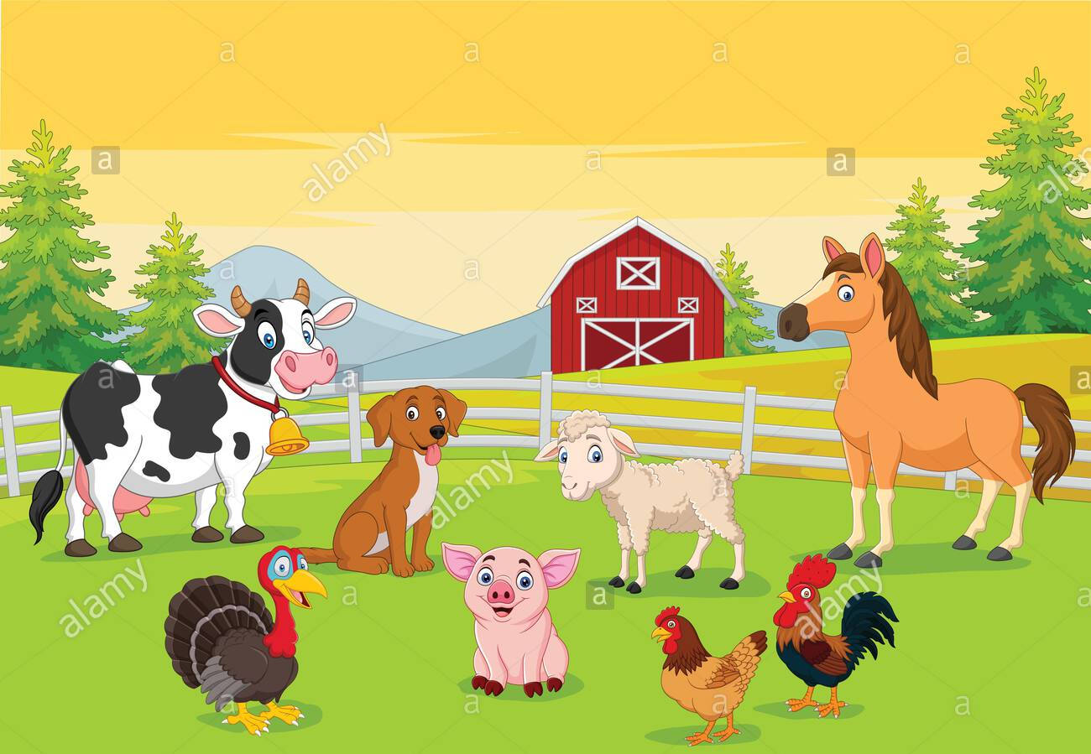
Chia thành 2 nhóm hát nối tiếp:
+Nhóm 1 hát câu 1/3/5/
+Nhóm 2 hát câu 2/4/6/
+Cả lớp hát câu 7,8.

Slide 22

HÁT KẾT HỢP VỚI NHẠC ĐỆM

Slide 23
THỰC HÀNH-LUYỆN TẬP
Hát gõ đệm theo phách

Slide 24
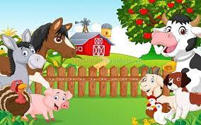
TRÒ CHƠI: TRUYỀN ĐIỆN

Slide 25
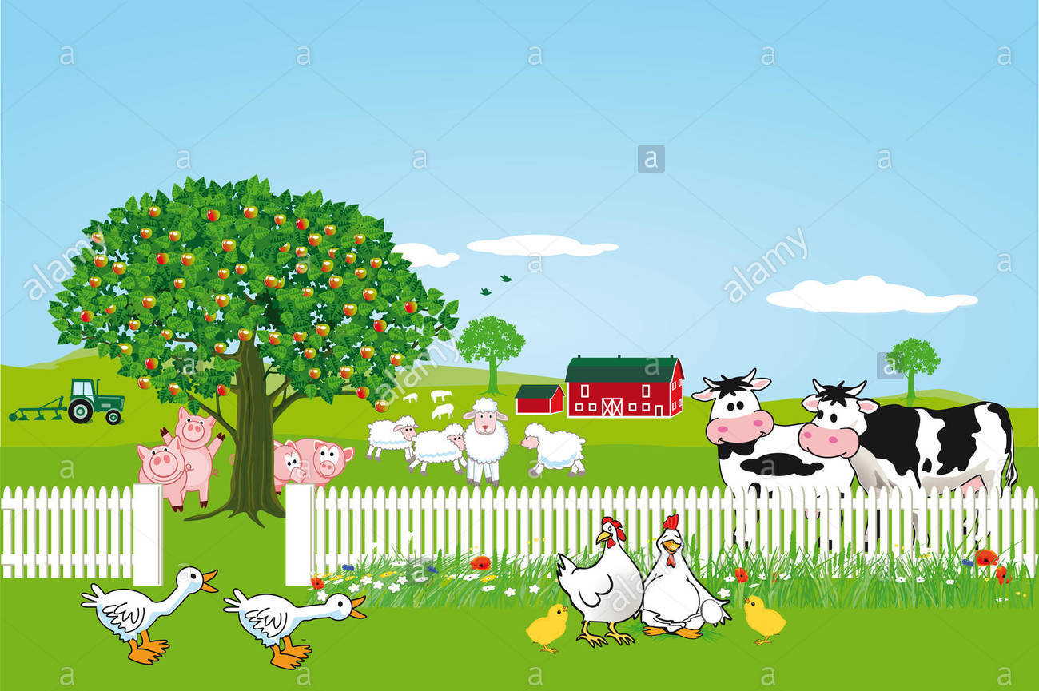
Giáo dục-củng cố-dặn dò

Slide 26


